Slide 1

Reti Neurali Convoluzionali
e applicazione medica per il
riconoscimento di tumori cerebrali
Virginia bignami
Valentina ranzoni

Slide 2
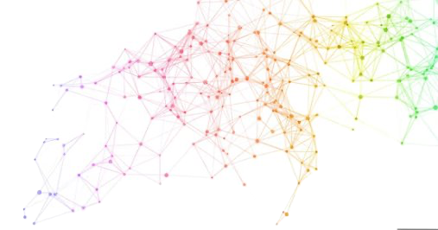
Panoramica degli argomenti
Introduzione alle CNN
Architettura delle CNN
Applicazione in ambito medico
Implementazione di una CNN per il riconoscimento di tumori cerebrali
Architetture pre-addestrate
Sfide e considerazioni etiche
Conclusioni e prospettive future

Slide 3
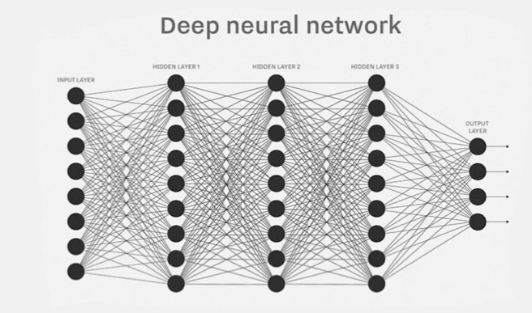
Introduzione alle CNN
Definizione di Rete Neurale Convoluzionale
- corteccia visiva primaria
Ogni neurone si connette a un gruppo di neuroni dello strato precedente
Diverse applicazioni delle CNN
Riconoscimento di immagini e video
Elaborazione del linguaggio naturale
bioinformatica

Slide 4
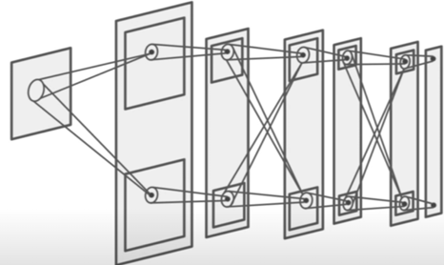
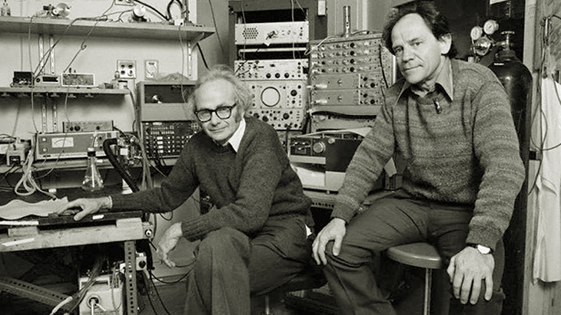
Introduzione alle CNN
Neocognitron
Kunihiko Fukushima, 1979
Hubel e Wiesel
Premio Nobel del 1981

Slide 5
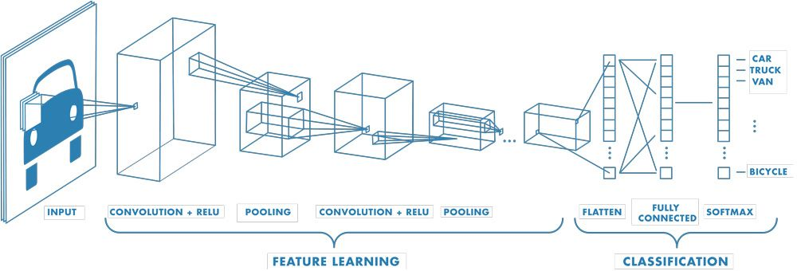
Architettura delle CNN

Slide 6
Input Layer
  (128, 128, 3)
Convolutional Layers
  Convoluzione
  numero di filtri, kernel_size, stride, padding
  Funzione di attivazione
    ReLU
    Tanh
    Sigmoid
    Softmax
Pooling Layer
  MaxPooling, AveragePooling
Flatten Layer
Fully-Connected Layer (Dense Layer)
  Funzione di attivazione
Output Layer

Slide 7
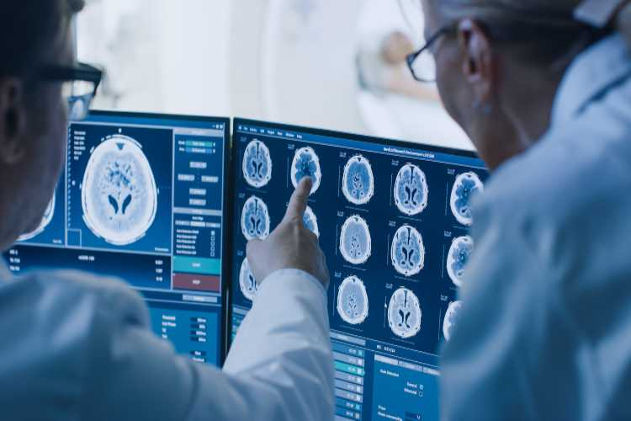
Applicazione in ambito medico: perché utilizzare le CNN per il riconoscimento di tumori?
- elevata capacità d’apprendimento automatico
- è possibile estrarre automaticamente le caratteristiche rilevanti delle immagini
- la struttura gerarchica
- ridurre gli errori di diagnosi

Slide 8
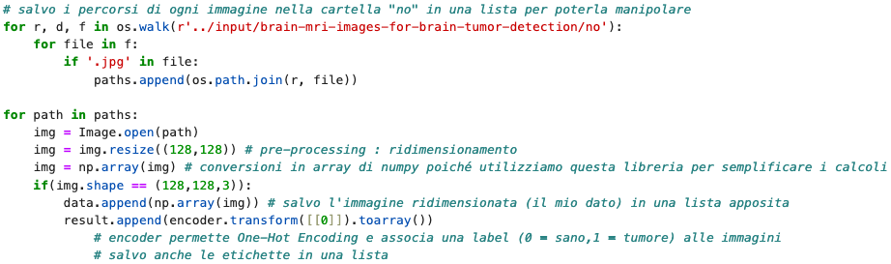
Implementazione di una CNN per il riconoscimento di tumori cerebrali
Dataset : https://www.kaggle.com/datasets/navoneel/brain-mri-images-for-brain-tumor-detection
Pre-processing

Slide 9
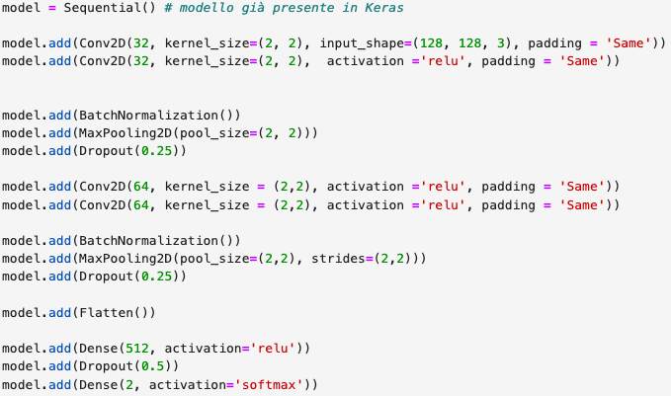
Implementazione di una CNN per il riconoscimento di tumori cerebrali
Suddivisione del dataset in train (80%) e test (20%)
Costruzione del modello

Slide 10

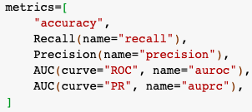
Implementazione di una CNN per il riconoscimento di tumori cerebrali
Compiliamo il modello
categorical_crossentropy : minimizzare la differenza fra due distribuzioni di probabilità
Adam : regola automaticamente il learning rate durante l’addestramento

Slide 11
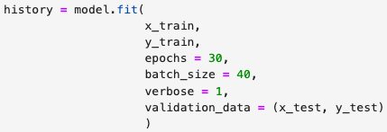
Implementazione di una CNN per il riconoscimento di tumori cerebrali
Addestramento

Slide 12
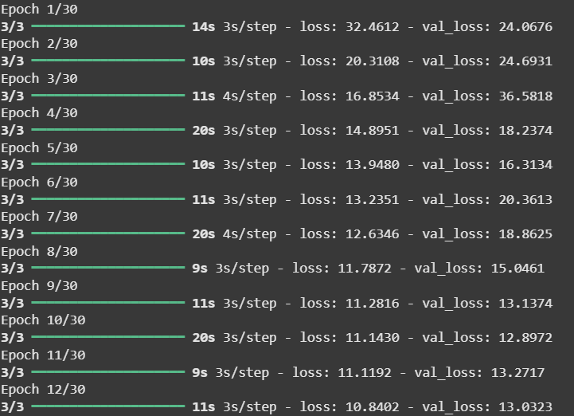
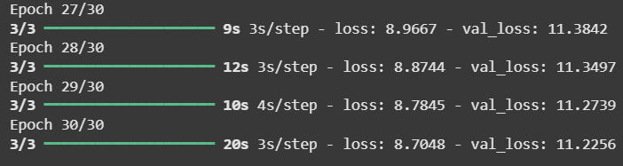
Risultati ottenuti
Inizialmente il modello ha una loss molto alta che passa da 32.46 a 8.70 in 30 epoche, per cui impara progressivamente i pattern nei dati
val_loss non diminuisce in modo significativo rispetto alla training loss
Nelle ultime epoche:
Il modello mostra un’evidente riduzione della training loss, indicando un buon apprendimento ma dalla validation loss vediamo non diminuisce di molto segnalando un principio di overfitting

Slide 13
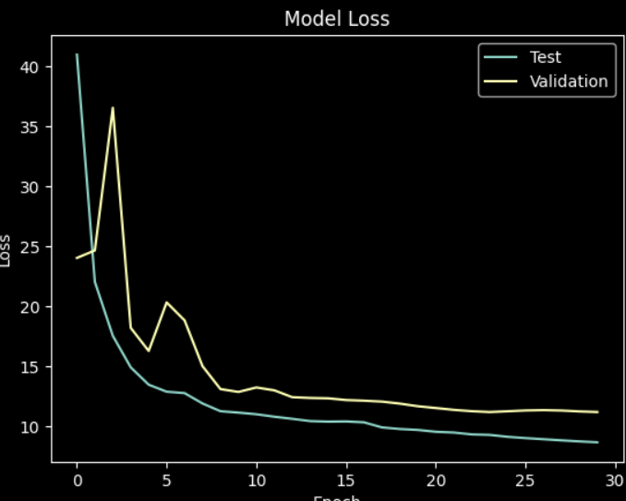
Tracciare le perdite del modello
Il grafico mostra l’andamento della funzione di perdita per il
- training set (linea blu)
- validation set (linea gialla)
Come già detto la loss inizialmente è molto alta indice che il modello sta imparando da 0.
Nelle prime epoche la validation loss oscilla fortemente, indicando instabilità, ma dopo circa 10 epoche si stabilizza

Slide 14
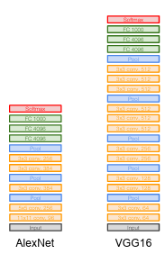
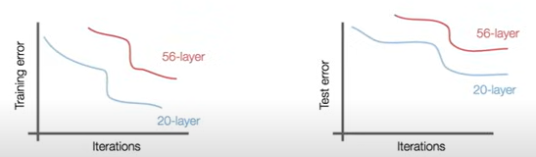
Utilizzo di Architetture Pre-addestrate

Slide 15
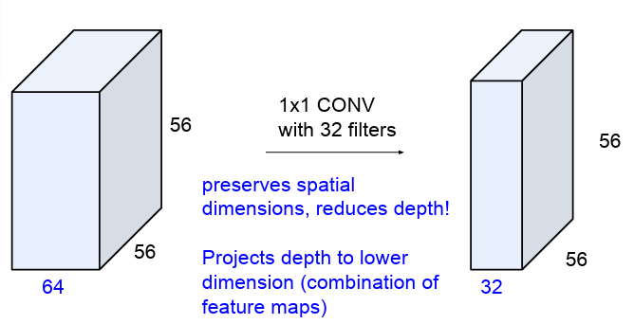
Inception

Slide 16
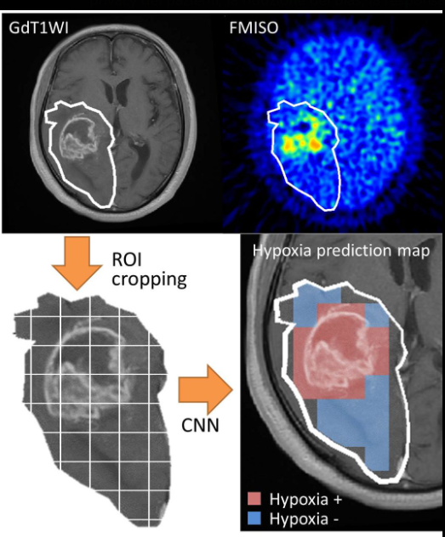
Sfide e considerazioni etiche
Sfide techniche:
Qualità dei dati
Annotazione dei dati
Generalizzazione e overfitting
Sfide etiche
Responsabilità diagnostica
Trasparenza dei modelli
Privacy dei dati

Slide 17
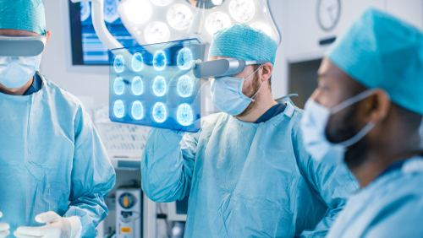
Conclusioni e Prospettive Future
Sviluppi futuri promettenti:
Segmentazione automatica dei tumori
Diagnosi predittiva
Integrazione con AI Explainability

